Slide 1
Reporting trimestriel au 30/03/09
Powernext SA

Slide 2
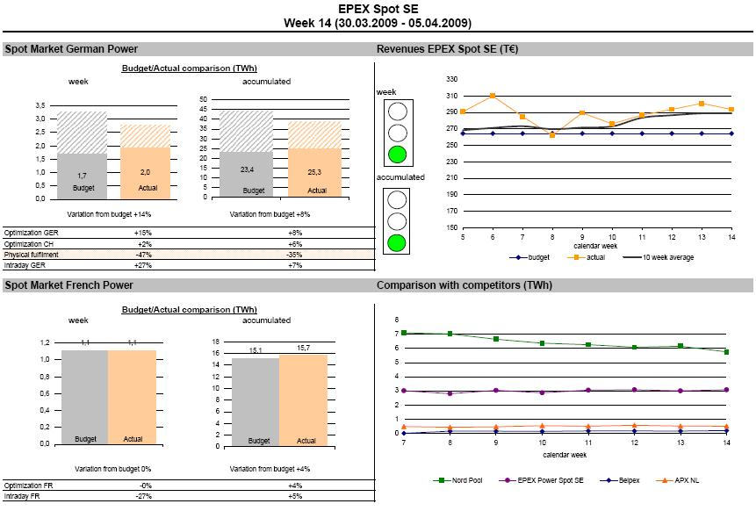
Reporting trimestriel au 30/03/09
EPEX SPOT SE

Slide 3
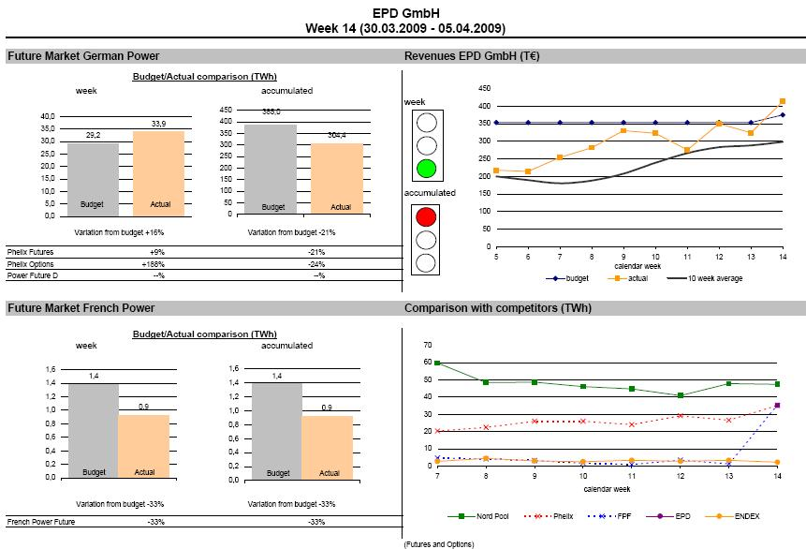
Reporting trimestriel au 30/03/09
EPD GmbH
Note : Les volumes du marché français ne sont comptabilisés qu’à partir de la semaine 14 sur le reporting d’EPD GmbH

Slide 4
Reporting trimestriel au 30/03/09

